Slide 1
Aula 4: Empresas na Prática casos atuais e perspectivas futuras
PRO 38111 2023/205 e 2023/203
Profa. Dra. Ana Cristina Limongi-França
27 de agosto e 02 de setembro 2023

Slide 2
Fundamentos da Organização das Empresas
Missão, Valores, Mercado
História e Fundadores< Porte e Modelo de Gestão
Estrutura Organizacional
Cultura e sub-culturas
Finanças e Contabilidade
Pessoas e Competências
Critérios de competitividade
Gestão da Qualidade
Ciclo de Vida, Longevidade e – Sustentabilidade
Porte e Modelo de Gestão

Slide 3
Sociedade 5.0: Tendências, Fronteiras e Desafios de Gestão

Slide 4
Tendências
Alta Tecnologia
Interação e equivalência entre organizações de portes extremos
Marcas com alta conectividade
Monetização personalíssima nas redes sociais
Qualificação formal e empreendedorismo informal
Estilo de Vida como parte do negócio
Estrutura e processos complexos
Reputação com alto impacto nas vendas e expansão.

Slide 5
Sociedade 1.0: Caça e Coleta
Sociedade 2.0: Cultivo, Vida Sedentária Explosão Populacional
Sociedade 3.0: Motores a Vapor Revolução Industrial
Sociedade 4.0: Computadores, Era da Informação, Grande quantidade de Dados
Sociedade 5.0: Hiperconexão: vida “inteligente”Sociedade da Mediação: I.A. Smart Cities.
https://enginebr.com.br/sociedade-5-0-descubra-o-que-e/

Slide 6
Fronteiras
Ideologias religiosas e políticas.
Empoderamento do conhecimento.
Qualificado através da pesquisa científica e/ou aplicada.
Políticas locais e planetárias para mercado.
Entender e atuar com equidade, diversidade e inclusão.

Slide 7
O Cenário projetado da Sociedade 5.0 fonte: Profa. Márcia Vainer,2021
A diferença da 4ª revolução industrial, para a Sociedade 5.0 é que essa coloca o ser humano no centro dessa transformação.
Prioriza necessidades e bem estar das pessoas, da vida e do planeta.
Utiliza a tecnologia para auxiliar em um novo modelo de organização social.
A análise de grande volume de dados: Big Data, IoT: Internet das coisas, IA: Inteligência Artificial.
Dados têm um único propósito resolver problemas sociais complexos.
Aprimorando o bem estar e a qualidade de vida das pessoas no mundo em Transformação.
Resultados e lucros serão aceitos se esta evolução estiver atrelada à Preservação Ambiental e a Sustentabilidade.

Slide 8
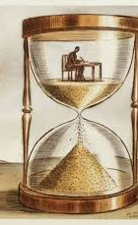
- Tecnologia, conectividade e dados. - Desigualdades: marginalidade e inclusão. - Segurança Psicológica como proteção. - Home-office e Privacidade. - Monetização nas atividades. - Mutações da COVID19 – a conhecer. - Política, Ciência e Credibilidade.
Passado, presente e futuro

Slide 9
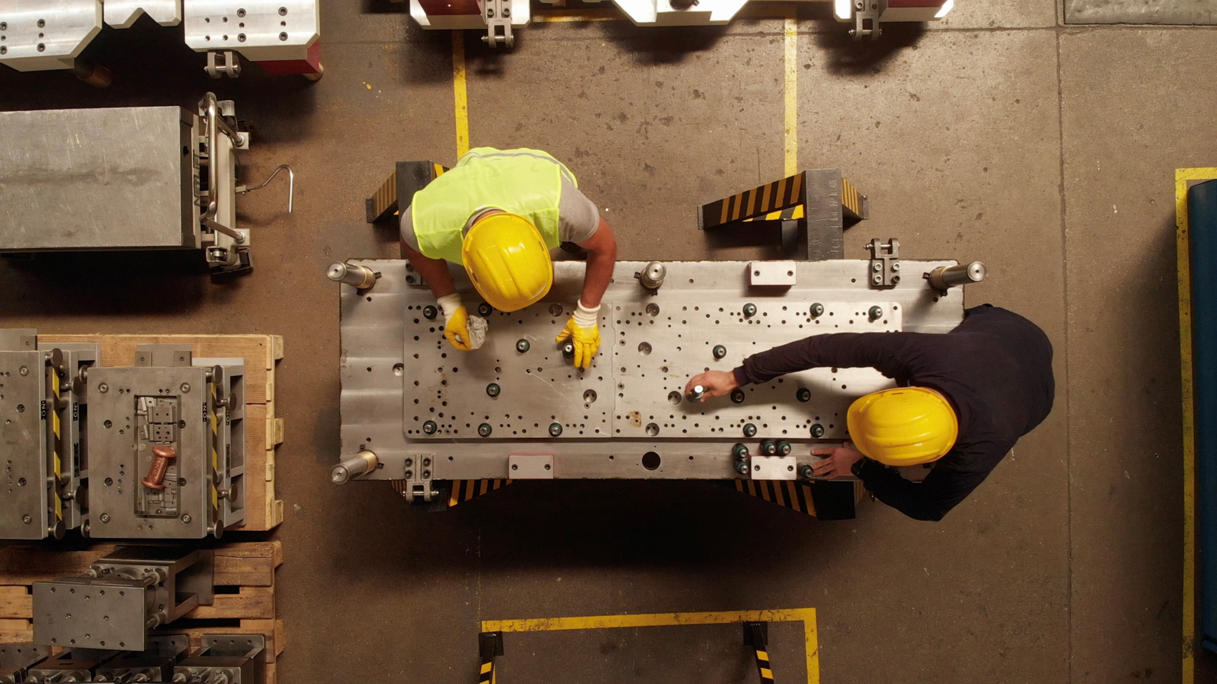
Macroergonomia do Posto de Trabalho
Atividade Laboral: esforços e conhecimentos específicos integrados na cadeia produtiva.
Expectativas implícitas entre o empregado e o empregador: entregas, soluções e padrões de comportamentos a partir de um contrato de trabalho explícito.
Espaços de Trabalho: ambiente presencial, remoto, móvel ou simbólico em que são realizadas as atividades relativas ao contrato de trabalho formal ou informal.
Competências: conhecimentos, habilidades e atitudes relativas a entregas de trabalho associados à valores, emoções e comunicação.
Contrato sustentado por direitos, deveres com diversas formas de troca de entre execução, entrega e compensação.

Slide 10
Conexão entre Pobreza, Educação e Qualidade de Vida
https://unfoundation.org/

Slide 11
Atividade Prática em Grupo.
https://unfoundation.org/who-we-are/
Descrever as ODS 1, 4 e 8 (um para cada grupo
Pesquisar empresas que utilizam a ODS 1 na sua missão, plano de negócios ou processos organizacionais internos ou voltados para a sociedade.
https://unfoundation.org/what-we-do/issues/sustainable-development-goals/

Slide 12
Gestão
Liderança
Cultura Organizacional
Autonomia e Transparência
Vulnerabilidade organizacional
Segurança na rede de relacionamento própria
Resultados e impactos de alta performance
Agenda ESG

Slide 13
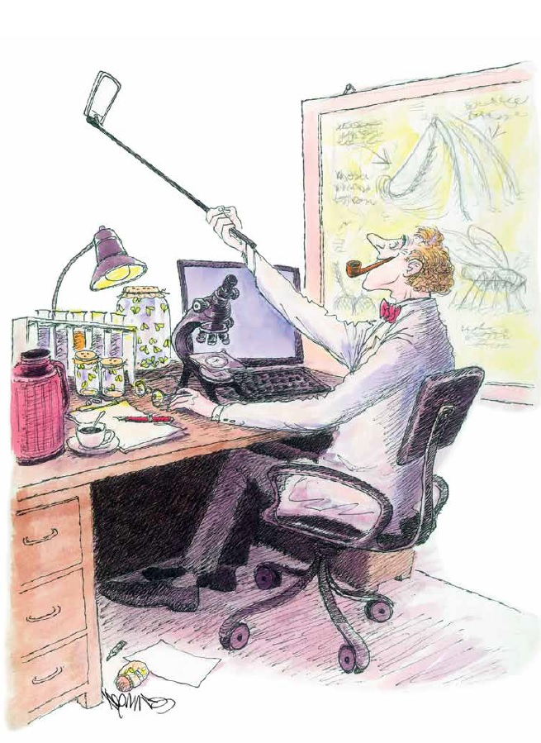
Conhecer
Compartilhar
Crescer
http://revistapesquisa.fapesp.br/2015/02/18/solitarios-em-extincao/

Slide 14
Fontes de apoio à Aula 4:
https://enginebr.com.br/sociedade-5-0-descubra-o-que-e/
https://unfoundation.org/what-we-do/issues/sustainable-development-goals/
Smartcities Sociedade 5.0 Firjan
https://www.youtube.com/watch?v=TmP3GyPX53A (4h17 – performance energética

